Slide 1


Chào mừng các em
Lớp 7
Giáo viên:...........................

Slide 2



MỞ ĐẦU
Cách 1
Cách 2
Cách 3
Bài thơ “Dặn con” – Trần Nhuân Minh
Học sinh chơi trò chơi “ Người ấy là ai”
Học sinh chơi trò chơi “Tiếp sức đồng đội”

Slide 3
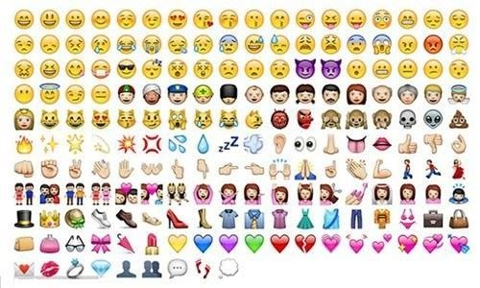

—Khởi động -
Thử tài
Đuổi emoji bắt câu ca dao

Slide 4
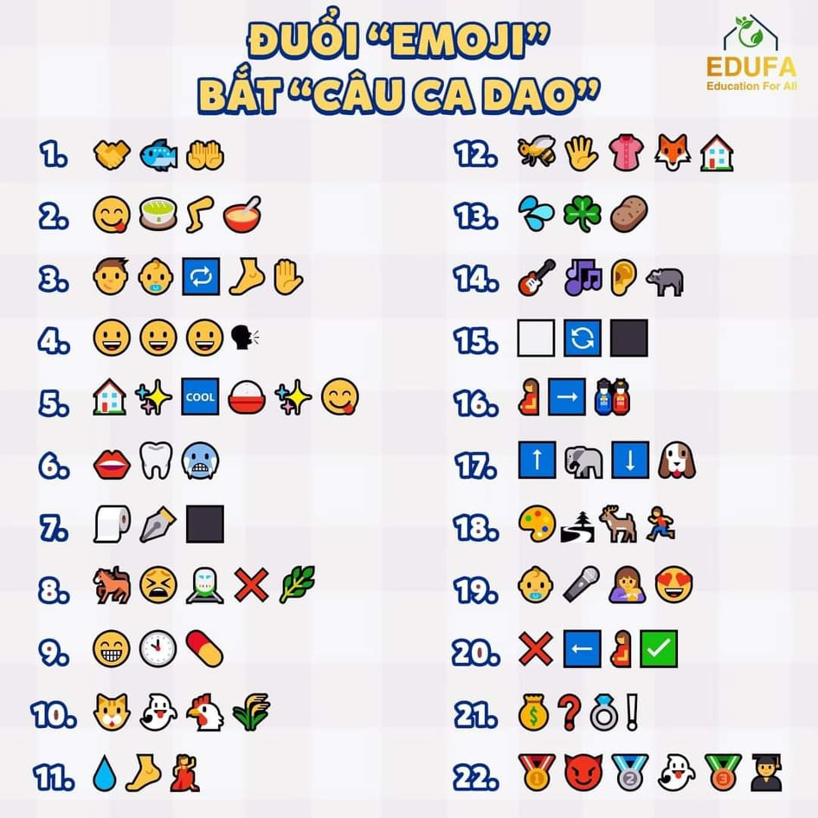
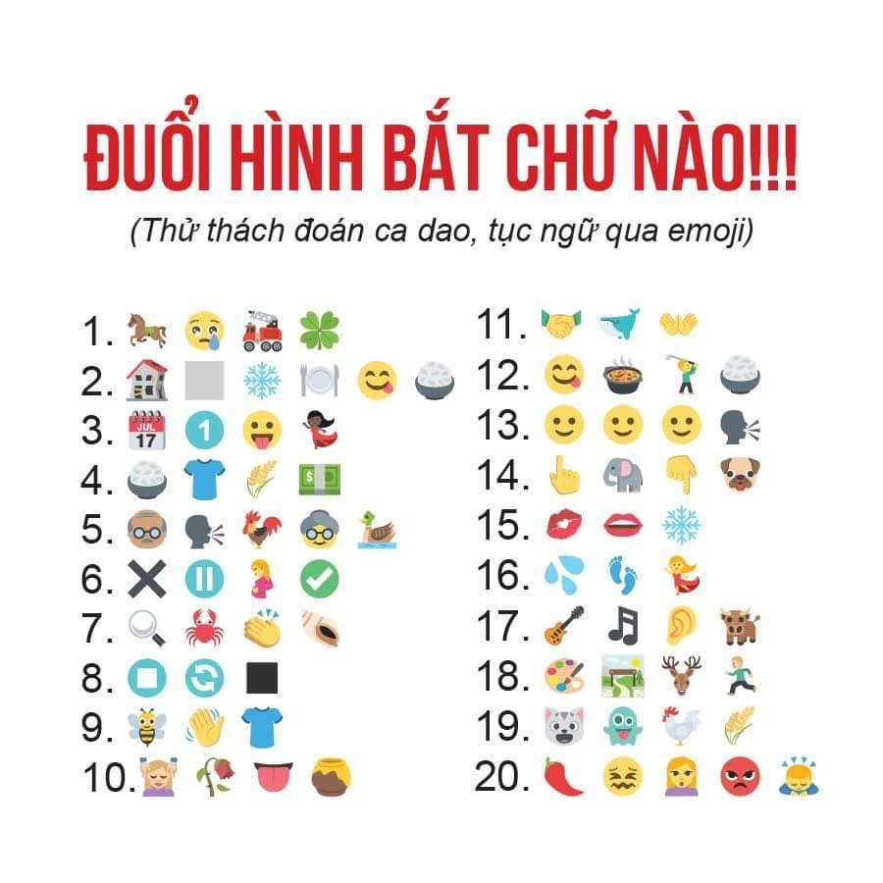
01
1. Nước đến chân mới nhảy
02
2. Mò cua bắt ốc

Slide 5
03
3. Thất bại là mẹ của thành công
04
4. Tháng Giêng là tháng ăn chơi

Slide 6
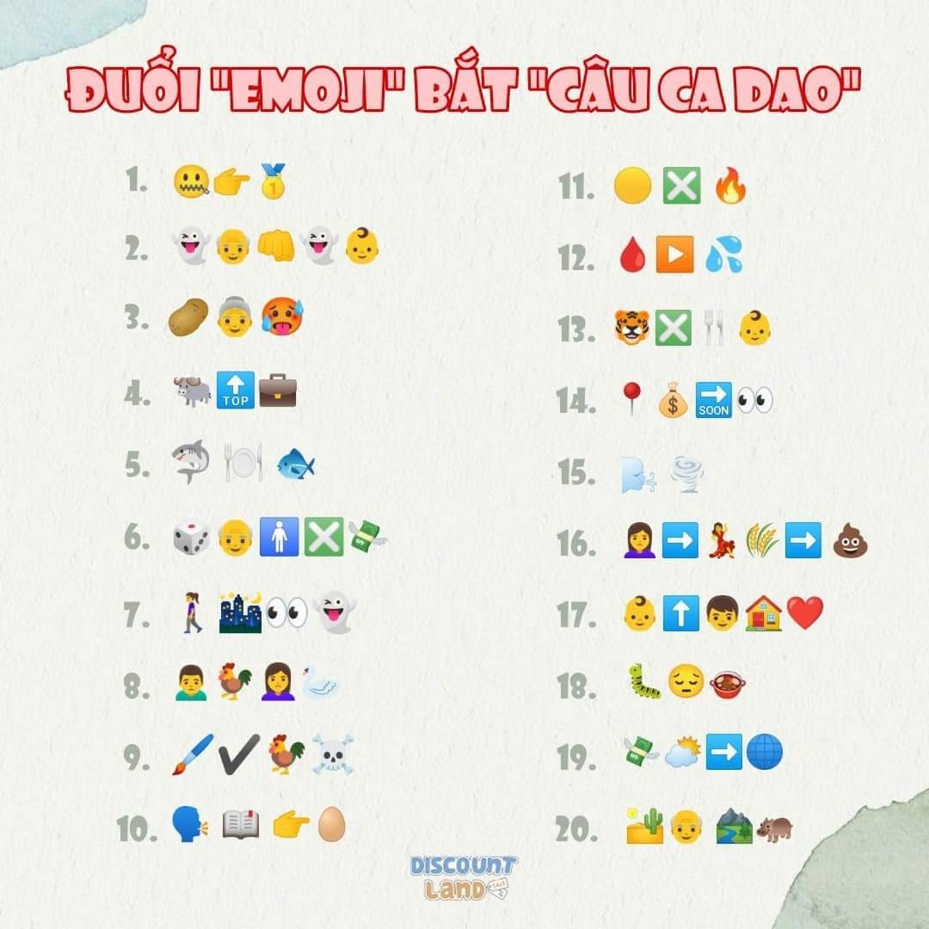
05
.5 Nằm gai nếm mật
06
6. Con trâu là đầu cơ nghiệp
07
7. Cờ bạc là bác thằng bần

Slide 7
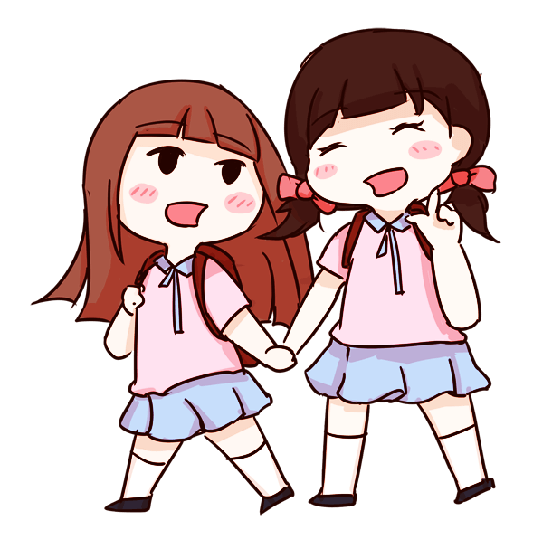

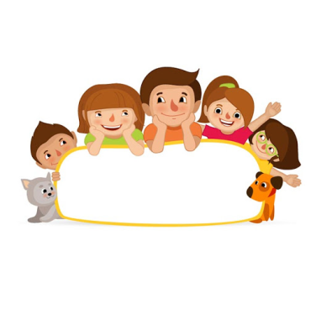
BÀI 3: QUAN TÂM, CẢM THÔNG, CHIA SẺ
GV: ………………..

Slide 8

I/ Khám phá
1. Thế nào là quan tâm, cảm thông, chia sẻ

Slide 9

Đọc thông tin: “Cây xanh bốn mùa”
Thường ngày, Bác Hồ rất quan tâm và cảm thông với sự vất vả của nhân dân lao động. Một hôm, Bác gọi đồng chí Vũ Kỳ đến và nói: “Có những đêm nằm nghỉ, nghe tiếng chổi tre quét đường phố rất khuya, Bác nghĩ rằng mùa đông, các cô chú công nhân quét đường vất vả lắm. Chú thử tìm cách điều tra cụ thể rồi nói lại cho bác biết”.
Vâng lời bác, một đêm nọ, đồng chí Vũ Kỳ lững thững dạo theo hè phố từ lúc người công nhân bắt đầu làm việc cho đến lúc dừng tay, nên đã biết được việc làm thầm lặng và vất vả của họ.
Đồng chí Vũ Kỳ báo cáo với Bác rất tỉ mỉ về sự vất vả của người công nhân quét đường. Bác suy nghĩ hồi lâu rồi bảo: “Chú nhớ nhắc những cơ quan có trách nhiệm phải có chế độ cấp phát quần áo bảo hộ lao động để bảo vệ sức khỏe cho các cô, các chú ấy; nhắc nhở cán bộ phụ trách các cấp phải quan tâm đúng mức đến anh chị em làm nghề vất vả này”.
Rồi một lần khác, Bác có việc đi sang nước bạn. Nước bạn đang mùa đông lạnh giá, hầu hết cây cối đều trụi lá, nhưng có một vài cây bốn mùa đều xanh tươi. Người quyết định xin giống cây ấy mang về Việt Nam. Về nước, Bác giao giống cây đó cho người làm vườn và nói trồng thử nếu cây chịu được khí hậu nước ta và xanh tốt thì sau này đem trồng dọc các đường phố, mùa đông vừa có cây xanh, vừa đỡ vất vả, đỡ tốn công cho anh chị em công nhân quét đường.
Không rõ tên của loài cây ấy là gì, anh chị em vẫn gọi là “Cây xanh bốn mùa”.
( Theo Kể chuyện Bác Hồ - Tập bảy, NXB Giáo dục Việt Nam, HN, 2018)

Slide 10


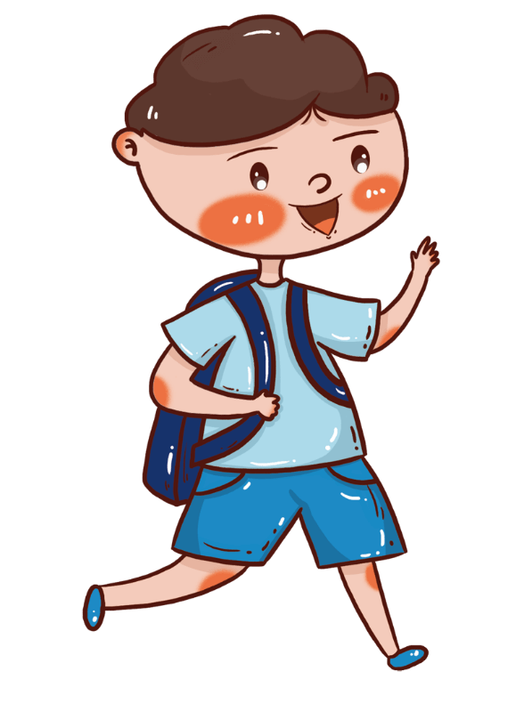
PHIẾU BÀI TẬP
a) Khi biết rằng những người công nhân luôn phải vất vả quét dọn đường phố đến khuya, Bác đã:
- Nhắc nhở những cơ quan phải có trách nhiệm cấp phát quần áo bảo hộ lao động cho công nhân và quan tâm đúng mức với người làm nghề này.
- Bác đã xin giống một loài cây bốn mùa đều xanh tươi về trồng thử ở VN để cây đỡ rụng lá vào mùa đông gây vất vả cho người công nhân.
=> Ý nghĩa: Việc làm của Bác đã giúp cho anh chị em công nhân làm nghề quét đường được bảo vệ sức khỏe và đỡ được phần nào nỗi vất vả.

Slide 11


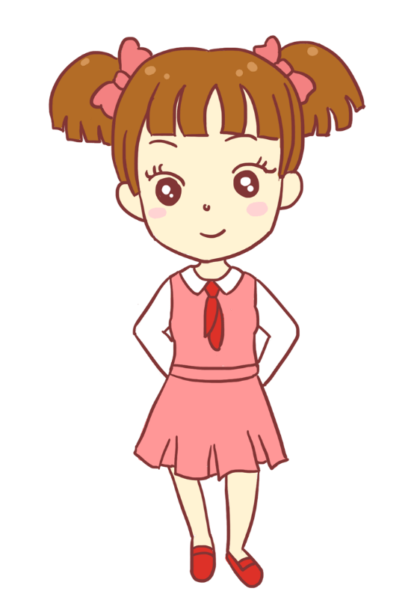

PHIẾU BÀI TẬP
Em hãy cho biết vì sao cô bán vé trong câu chuyện đã cho ông của cậu bé vay tiền?
a) Bác Hồ đã có những việc làm nào đối với anh chị em công nhân quét đường và ý nghĩa của việc làm đó
b) Việc làm Bác Hồ đã nhắc nhở mỗi chúng ta điều gì
c) Em hiểu thế nào là quan tâm, cảm thông và chia sẻ

Slide 12


PHIẾU BÀI TẬP
b) Việc làm của Bác đã nhắc nhở mỗi chúng ta cần phải biết quan tâm đến người khác, hiểu và thông cảm cho nỗi vất vả của người khác và có những hành động thể hiện sự quan tâm và san sẻ nỗi vất vả với mọi người.
c) - Quan tâm là thường xuyên chú ý đến mọi người và sự việc xung quanh.
- Cảm thông là đặt mình vào vị trí người khác để hiểu được cảm xúc của người đó.
- Chia sẻ là sự cho đi hay giúp đỡ người khác lúc khó khăn, hoạn nạn theo khả năng của mình.

Slide 13


- QUAN TÂM: là thường xuyên chú ý đến mọi người và sự việc xung quanh.
- CẢM THÔNG: là đặt mình vào vị trí người khác để hiểu được cảm xúc của người đó.
- CHIA SẺ: là sự cho đi hay giúp đỡ người khác lúc khó khăn, hoạn nạn theo khả năng của mình.

Slide 14
I/ Khám phá
2. Biểu hiện của quan tâm, cảm thông, chia sẻ

Slide 15
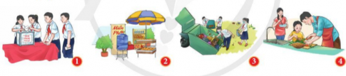
Quan sát tranh và trả lời câu hỏi
Câu 1: Em hãy cho biết sự quan tâm, cảm thông và chia sẻ được thể hiện như thế nào trong từng hình ảnh trên.
Câu 2: Em hãy kể thêm những biểu hiện khác của sự quan tâm, cảm thông, chia sẻ với người thân, bạn bè và thế giới xung quanh.
Câu 3: Em hãy nêu những biểu hiện trái với quan tâm, cảm thông, chia sẻ?

Slide 16
Quan sát tranh và trả lời câu hỏi
ẢNH 1
Các bạn học sinh cùng nhau quyên góp ủng hộ đồng bào bị bão lũ.
ẢNH 2
Chia sẻ nước uống, đồ ăn miễn phí với những hoàn cảnh khó khăn
Ảnh 3
Các bạn học sinh tổ chức lao động, thu gom rác thải, tham gia hoạt động tình nguyện trong nhà trường và ngoài xã hội.
Ảnh 4
Bạn nhỏ cùng bố giúp đỡ mẹ chuẩn bị bữa ăn

Slide 17
Trò chơi “Tiếp sức đồng đội”
Chia lớp ra thành hai đội
Mỗi đội cử 5 bạn xuất sắc nhất
Đại diện hai đội lên bảng viết những biểu hiện của sựu quan tâm, sẻ chia, thông cảm trong 5’ (không được trùng ý kiến với đội bạn)
Đội nào viết được nhiều biểu hiện sẽ chiến thắng và được điểm

Slide 18
Biểu hiện của quan tâm, cảm thông, chia sẻ
- Với người thân: Lấy nước mời ông bà, cha mẹ; Chăm sóc ông bà cha mẹ khi đau ốm, phụ giúp các công việc nhà: Lau nhà, rửa bát, nấu ăn…
- Với bạn bè: Hỏi thăm khi bạn có chuyện buồn, cho bạn mượn vở chép bài khi bạn nghỉ học, động viên giúp bạn học tốt…
- Với những người xung quanh: Ủng hộ đồng bào thiên tai lũ lụt, chào hỏi quan tâm hàng xóm, láng giềng…

Slide 19

BIỂU HIỆN
Em hãy nêu những biểu hiện trái với quan tâm, cảm thông, chia sẻ?

Slide 20
I/ Khám phá
3. Ý nghĩa của quan tâm, cảm thông, chia sẻ

Slide 21
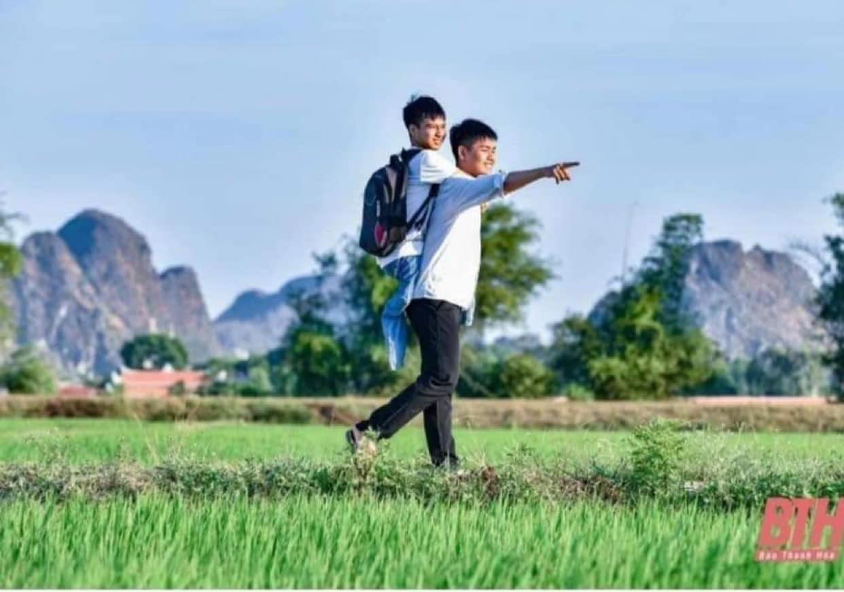
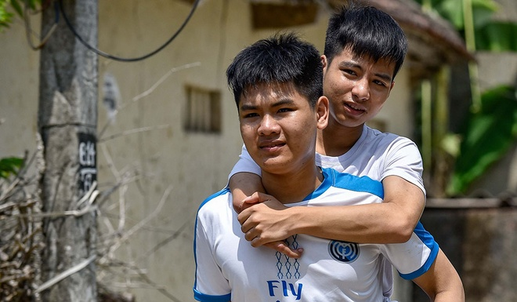
ĐỌC CÂU CHUYỆN
Bạn Nguyễn Tất Minh – xóm 1, xã Đồng Thắng, huyện Triệu Sơn, tỉnh Thanh Hóa bị khuyết tật bẩm sinh khiến Minh không tự đi lại được. Mặc dù vậy, Minh rất ham học và luôn mơ ước được đi học cùng các bạn. Ngô Minh Hiếu là bạn học cùng xóm, vì thương cảm hoàn cảnh của Minh đã tự nguyện làm “đôi chân” cõng bạn đến trường suốt 10 năm học
Trong kì thi tốt nghiệp trung học phổ thông năm học 2019 – 2020 với 3 môn đăng kí dự thi vào đại học, Minh đã đạt 28 điểm và đỗ vào khoa CNTT – Trường ĐH Bách Khoa Hà Nội. Còn Hiếu được trường Đại Học Y Thái Bình tiếp nhận và miễn toàn bộ học phí. Hiếu tâm sự: “ Cái em tiếc nhất là không phải là không đỗ vào trường Đại Học Y Hà Nội, mà là em không được học ở Hà Nội để tiếp tục giúp đỡ bạn Minh, người bạn tri kỉ của em”.
Sau khi Minh ra Hà Nội học, hai bạn dù không được ở gần nhau nhưng vẫn quan tâm, dõi theo và động viên nhau. Chia sẻ về mong muốn của mình, Hiếu nói: “Em tin rằng ở Hà Nội, Minh sẽ được nhiều người hỗ trờ và thậm chí giúp đỡ còn tốt hơn những việc em đã dành cho bạn,

Slide 22
PHIẾU BÀI TẬP (THẢO LUẬN NHÓM ĐÔI
a) Em hãy chia sẻ cảm xúc của em về việc làm của anh Hiếu?
b) Theo em, sự quan tâm, cảm thông, chia sẻ của anh Hiếu với anh Minh có ý nghĩa gì?
………………………………………………………………………………………………………...
……………………………………………………………………………………………………………………

Slide 23
PHIẾU BÀI TẬP (THẢO LUẬN NHÓM ĐÔI)
a) Em hãy chia sẻ cảm xúc của em về việc làm của anh Hiếu?
b) Theo em, sự quan tâm, cảm thông, chia sẻ của anh Hiếu với anh Minh có ý nghĩa gì?
- Cảm động trước sự quan tâm, cảm thông, chia sẻ của anh Hiếu dành cho anh Minh, cảm động trước tình bạn đẹp của hai người.
- Ngưỡng mộ anh Hiếu đã không quản ngại khó khăn ngày ngày giúp bạn đến trường, và em rất vui và mừng cho anh Minh đã không phụ sự giúp đỡ của bạn mà đã gặt hái được thành công trên con đường học tập.
- Sự quan tâm, cảm thông, chia sẻ của anh Hiếu với anh Minh không những là nguồn động lực quý giá giúp cho anh Minh vượt qua được khó khăn thử thách, đạt được mục tiêu của bàn thân, mà còn trở thành một câu chuyện lan tỏa giá trị đến với mọi người, giúp nâng cao tinh thần tương thân tương ái, quan tâm chia sẻ với người khác và giúp cho những người gặp khó khăn có thêm niềm tin vào cuộc sống.

Slide 24
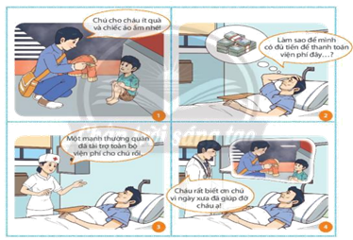
QUAN SÁT TRANH VÀ TRẢ LỜI CÂU HỎI
+ Nêu nội dung của mỗi bức tranh?
+ Trong các trường hợp trên, sự quan tâm, cảm thông và chia sẻ đã mang lại điều gì?

Slide 25
QUAN SÁT TRANH VÀ TRẢ LỜI CÂU HỎI
* Nội dung:
- Bức tranh 1: Em bé được một người lớn tặng chiếc áo ấm.
- Bức tranh 2: Bệnh nhân nằm viện đang suy nghĩ về khoản tiền trả viện phí.
- Bức tranh 3: Bác sĩ thông báo cho bệnh nhân đã có người tài trợ viện phí cho họ.
- Bức tranh 4: Thăm hỏi ân nhân trước đây đã giúp đỡ mình khi họ năm viện.

Slide 26
QUAN SÁT TRANH VÀ TRẢ LỜI CÂU HỎI
Kết quả: Từ việc năm xưa giúp em bé có được chiếc áo ấm, người bệnh khi về già đã yên tâm chữa bệnh mà không phải lo lắng về kinh tế….
=> Người biết quan tâm, cảm thông và chia sẻ sẽ được mọi người yêu quý tôn trọng.v

Slide 27
Ý NGHĨA:
- Sự quan tâm, cảm thông và chia sẻ đã giúp con người vượt qua mọi khó khăn, thử thách để cuộc cuộc sống vui vẻ, hạnh phúc hơn; các mối quan hệ trở nên tốt đẹp và bền vững hơn.
- Người biết quan tâm, cảm thông và chia sẻ sẽ được mọi người yêu quý tôn trọng.v

Slide 28
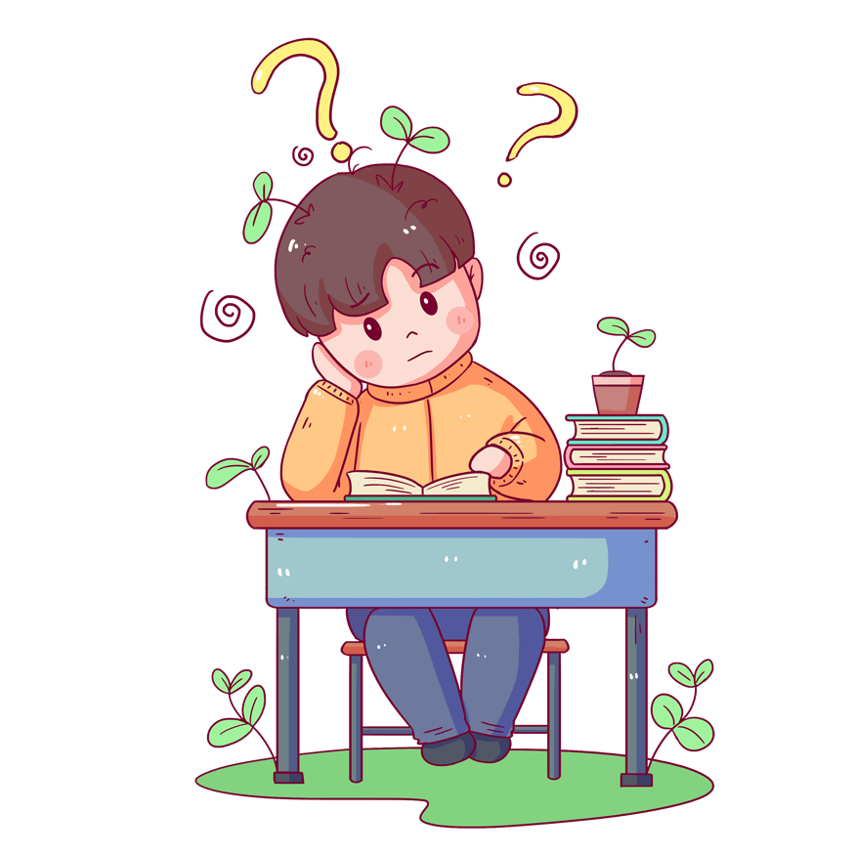
Góc chia sẻ
Theo em, quan tâm, cảm thông và chia sẻ với người khác, mỗi người cần làm gì?

Slide 29
I/ LUYỆN TẬP
+ Thương người như thể thương thân
+ Một miếng khi đói bằng một gói khi no
+ Một giọt máu đào hơn ao nước lã
+ Lá lành đùm lá rách
+ Một con ngựa đau, cả tàu bỏ cỏ
+ Chị ngã, em nâng
+ Nhường cơm, sẻ áo
+ Máu chảy ruột mềm
* THẢO LUẬN NHÓM
Tìm những câu ca dao, tục ngữ nói về sự quan tâm, cảm thông, chia sẻ:

Slide 30
Em đồng ý hay không đồng ý với việc làm nào dưới đây? Vì sao?
A
B
C
D
Gọi cấp cứu khi thấy tai nạn giao thông
Rủ bạn đi chơi khi mẹ ốm.
Thăm hỏi động viên người già neo đơn
Không chơi với những bạn học kém

Slide 31

* Bài tập tình huống
A và N là bạn học cùng lớp ở gần nhà nhau. N bị ốm phải nghỉ học nhiều ngày. Hết giờ học, A sang nhà đưa vở cho bạn chép và giải thích những chỗ khó hiểu đề N có thể theo kịp bài trên lớp. H cùng lớp thấy vậy cho rằng A làm thế không đúng vì việc học là nhiệm vụ của học sinh, N phải tự tìm hiểu và hoàn thành nhiệm vụ học tập của mình.
Em có nhận xét gì về việc làm của bạn A?
Theo em, ý kiến của bạn H như vậy có đúng không? Tại sao?

Slide 32

* Bài tập tình huống
a) Việc làm của bạn A đã thể hiện bạn là một người biết quan tâm, cảm thông và chia sẻ với nối khó khăn của bạn bè.
- A hiểu cho nỗi khó khăn mà N đang trải qua và sẵn sàng, chịu khó giúp đỡ bạn vượt qua.
b) Ý kiến của H như vậy là không đúng vì việc bị ốm phải nghỉ học đã là một sự thiệt thòi rất lớn đối với N. Nếu như không có A giúp đỡ, giảng giải những kiến thức mới, thì N sẽ rất khó để theo kịp tiến độ học và sẽ bị tụt lùi so với các bạn.

Slide 33

* Bài tập tình huống
Trong giờ kiểm tra môn Giáo dục công dân, N không thuộc bài, H ngồi cạnh đã đưa bài cho N chép.
Theo em, việc làm của H có phải là quan tâm, giúp đỡ bạn không? Vì sao?

Slide 34
* Bài tập tình huống
- Việc H đưa bài cho N chép vào giờ kiểm tra sẽ khiến cho N ỷ lại vào H, do vậy những giờ kiểm tra sau N sẽ phụ thuộc vào H và tiếp tục không học bài.
- Lâu dần hình thành cho N thói quen dựa dẫm vào người khác mà không nỗ lực tự học bằng chính khả năng của bản thân => H đang gián tiếp tạo thói quen xấu cho N.

Slide 35
III/ Vận dụng
+ Mỗi Hs làm một tấm thiệp/ vẽ một bức tranh/ làm tập san với thông điệp thể hiện sự quan tâm, cảm thông, chia sẻ ( yêu cầu thông điệp đúng chủ đề, ngắn gọn, sáng tạo, có tính tác động và lan tỏa tới mọi người)
+ Lớp bình chọn tấm thiệp/ bức tranh/ tập san có thông điệp hay, ấn tượng và thuyết trình trước lớp.

Slide 36

Góc kế hoạch
* Lập kế hoạch giúp đỡ một HS có hoàn cảnh khó khăn trong lớp với các công việc cụ thể theo PHT sau:
Họ tên bạn cần giúp đỡ
Những khó khăn của bạn
Những việc em có thể giúp
Thời gian

Slide 37

Cảm ơn các em!

